Slide 1
Μελέτη αποτίμησης πολιτικών δεξιοτήτων με έμφαση στο σύστημα διακυβέρνησης – H οπτική των εργαζομένων
Δημήτρης Παϊταρίδης
Επίκουρος καθηγητής Στρατιωτικής Σχολής Ευελπίδων
&
Επιστημονικός συνεργάτης ΙΝΕ ΓΣΕΕ

Slide 2
Η αναγκαιότητας συμμετοχής των κοινωνικών εταίρων στη συλλογή δεδομένων
Ενισχύεται η «από κάτω προς τα πάνω» (bottom-up) προσέγγιση ως προς τη διάγνωση των δεξιοτήτων, που είναι πλέον η κυρίαρχη τάση στις πιο ανεπτυγμένες οικονομίες και η περισσότερο ενδεδειγμένη στις λεγόμενες «οικονομίες της αγοράς» (Wilson et al., 2016)
Ωστόσο περιορισμένη η συμμετοχή των συνδικάτων στο σύστημα διάγνωσης δεξιοτήτων, αν και συνιστούν σημαντικό κοινωνικό εταίρο (Braňka, 2016).
Οι εργοδότες είναι εκείνοι που θέτουν το εργασιακό πλαίσιο (οργάνωση της εργασίας, τεχνολογία) όπου αναδεικνύονται οι δεξιότητες.
Ωστόσο οι εργαζόμενοι έχουν άμεση σχέση με το αντικείμενο της εργασίας τους.

Slide 3
Κίνητρα συμμετοχής των συνδικάτων στη συλλογή δεδομένων
Σύμφωνα με μια κοινή έρευνα που πραγματοποίησαν οι ILO, CEDEFOP, ITF και OECD τα συνδικάτα συλλέγουν πληροφόρηση προκειμένου να χρησιμοποιηθεί κυρίως για (ILO 2020):
Παροχή πληροφόρησης στις διαδικασίες συλλογικών διαπραγματεύσεων.
Παροχή πληροφόρησης για τον στρατηγικό προσανατολισμό των οργανώσεών τους.
Άσκηση επίδρασης στις πολιτικές των Υπουργείων Παιδείας και Εργασίας.
Πληροφόρηση των μελών των συνδικάτων σχετικά με τις δεξιότητες που πρέπει να αναπτύξουν.
Ανάπτυξη ή χρηματοδότηση προγραμμάτων επανεκπαί-δευσης, αναβάθμισης δεξιοτήτων και μαθητείας.

Slide 4
Η αποτελεσματική αποτίμηση των πολιτικών δεξιοτήτων καθορίζεται από την ερμηνεία της αναντιστοιχίας δεξιοτήτων (1)
Η ερμηνεία της αναντιστοιχίας δεξιοτήτων οφείλει να λαμβάνει υπόψη και τις δύο διαστάσεις της, ήτοι:
Οριζόντια αναντιστοιχία: Αφορά τις δυσκολίες σύζευξης των προσφερόμενων θέσεων εργασίας και τις γνώσεις και τις δεξιότητες που πραγματικά διαθέτουν οι εργαζόμενοι.
Κάθετη αναντιστοιχία: Πλεόνασμα των προσόντων των εργαζομένων σε σχέση με αυτές που απαιτούν οι θέσεις εργασίας που κατέχουν.

Slide 5
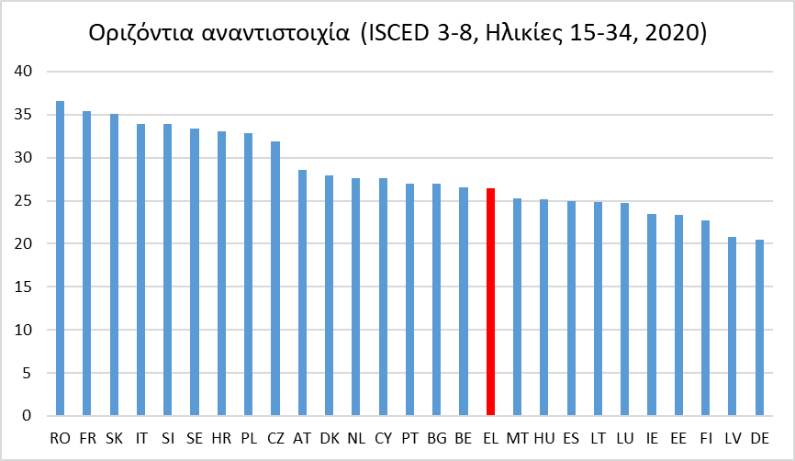
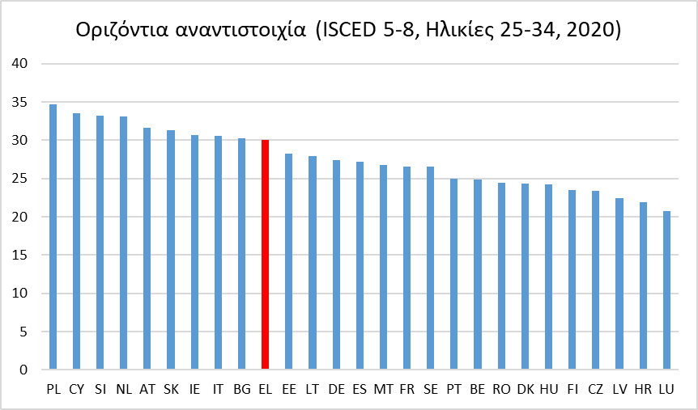
Η αποτελεσματική αποτίμηση των πολιτικών δεξιοτήτων καθορίζεται από την ερμηνεία της αναντιστοιχίας δεξιοτήτων (2)

Slide 6
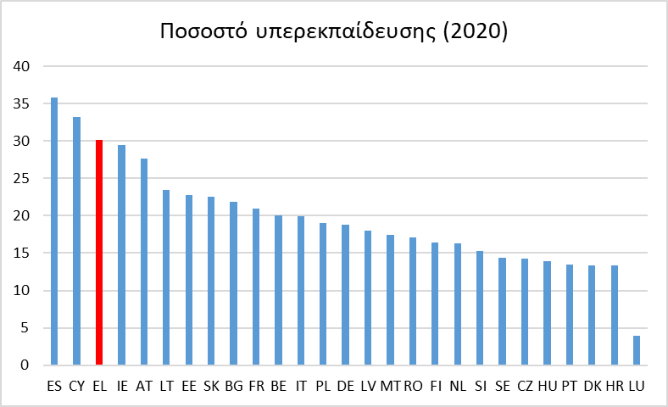
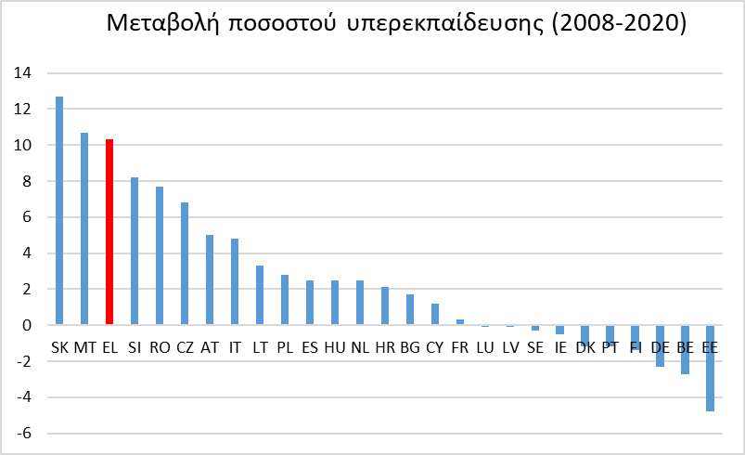
Η αποτελεσματική αποτίμηση των πολιτικών δεξιοτήτων καθορίζεται από την ερμηνεία της αναντιστοιχίας δεξιοτήτων (3)

Slide 7
Η αποτελεσματική αποτίμηση των πολιτικών δεξιοτήτων καθορίζεται από το πλαίσιο διαμόρφωσης των δεξιοτήτων
Η ανάγκη δημιουργίας ενός αξιόπιστου και ολοκληρωμένου μηχανισμού διάγνωσης των αναγκών σε δεξιότητες πρέπει να λαμβάνει υπόψη τις εξής παραμέτρους:
Περιφερειακή διάσταση της αναντιστοιχίας δεξιοτήτων.
Ποιότητα των παρεχόμενων θέσεων εργασίας.
Παραγωγική δομή.

Slide 8
Η αποτελεσματική αποτίμηση των πολιτικών δεξιοτήτων καθορίζεται από την στάση των επιχειρήσεων απέναντι στην ΣΕΚ
Το μέγεθος και ο προσανατολισμός των επενδύσεων στην έρευνα και ανάπτυξη καθώς και η υποστήριξη των εργαζομένων στη συνεχιζόμενη επαγγελματική κατάρτιση του προσωπικού:
Αδυναμία ή απροθυμία των επιχειρήσεων να αναπτύξουν το ανθρώπινο δυναμικό τους.
Ανάπτυξη εσωτερικών κινήτρων στους εργαζόμενους και η εμπέδωση κουλτούρας συνεχιζόμενης εκπαίδευσης και κατάρτισης.

Slide 9
Η αποτελεσματική αποτίμηση των πολιτικών δεξιοτήτων καθορίζεται από την ποιότητα των εργασιακών σχέσεων
Η επαναρρύθμιση της αγοράς εργασίας μέσω της επέκτασης των συλλογικών συμβάσεων εργασίας όπου θα προβλέπεται και η συλλογική ρύθμιση της επαγγελματικής κατάρτισης μπορεί να επιφέρει τις εξής θετικές επιπτώσεις :
Ενίσχυση της συλλογικής διάστασης των πολιτικών επαγγελματικής εκπαίδευσης και κατάρτισης.
Μεγαλύτερη ενθάρρυνση των εργαζομένων ως προς την συμμετοχή τους στη ΣΕΚ.
Καλύτερος προσανατολισμός στα παρεχόμενα προγράμματα εκπαίδευσης και κατάρτισης.
Ομαλότερη προσαρμογή των εργαζομένων στις τεχνοοικονομικές μεταβολές διευκολύνοντας με αυτόν τον τρόπο την εφαρμογή των επιχειρηματικών σχεδίων.

Slide 10
Διερεύνηση συστήματος δεξιοτήτων σε έντεκα επαγγέλματα: Μια θεωρητική και εμπειρική προσέγγιση (1)
Επαγγελματίες σύμβουλοι προσωπικού και επαγγελματικού προσανατολισμού (2423)
Επαγγελματίες σύμβουλοι επιμόρφωσης και ανάπτυξης του προσωπικού (2424)
Τεχνικοί λειτουργιών των τεχνολογιών πληροφόρησης και επικοινωνίας (3511)
Τεχνικοί δικτύων και συστημάτων Η/Υ (3513)
Ταμίες τραπεζών και ασκούντες συναφή επαγγέλματα (4211)
Υπάλληλοι υποδοχής σε ξενοδοχεία (4224)
Υπάλληλοι υπηρεσιών μεταφορών (4323)
Βοηθοί πωλήσεων σε καταστήματα (5223)
Φύλακες ασφαλείας χώρων (5414)
Ηλεκτρολόγοι κτιρίων και ασκούντες συναφή επαγγέλματα (7411)
Συσκευαστές προϊόντων, με το χέρι (9321)

Slide 11
Διερεύνηση συστήματος δεξιοτήτων σε έντεκα επαγγέλματα: Μια θεωρητική και εμπειρική προσέγγιση (2)

Slide 12
Διερεύνηση συστήματος δεξιοτήτων σε έντεκα επαγγέλματα: Μια θεωρητική και εμπειρική προσέγγιση (3)

Slide 13
ΠΡΑΞΗ «ΠΑΡΕΜΒΑΣΕΙΣ ΤΩΝ ΚΟΙΝΩΝΙΚΩΝ ΕΤΑΙΡΩΝ ΓΙΑ ΤΗ ΔΙΕΡΕΥΝΗΣΗ ΔΕΞΙΟΤΗΤΩΝ ΣΤΟ ΠΛΑΙΣΙΟ ΤΟΥ ΜΗΧΑΝΙΣΜΟΥ ΔΙΑΓΝΩΣΗΣ ΑΝΑΓΚΩΝ ΤΗΣ ΑΓΟΡΑΣ ΕΡΓΑΣΙΑΣ» (ΟΠΣ 5031891) ΤΟΥ ΕΠ «ΑΝΑΠΤΥΞΗ ΑΝΘΡΩΠΙΝΟΥ ΔΥΝΑΜΙΚΟΥ, ΕΚΠΑΙΔΕΥΣΗ & ΔΙΑ ΒΙΟΥ ΜΑΘΗΣΗΣ 2014 – 2020»

